Slide 1
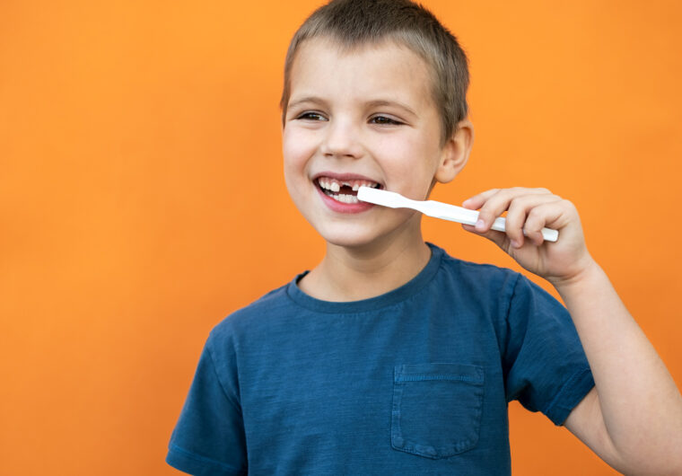
Oralno zdravlje
Ema Herjavec, 5.b razred, OŠ Nedelišće

Slide 2
Mliječni zubi
Mliječni zubi su prvi zubi koji se pojavljuju kod djece u dobi od 3 mjeseca do godine dana, do treće godine najčešće nikne svih 20 mliječnih zuba.
Prvo narastu donja dva sjekutića, nakon toga 4 gornja sjekutića pa nakon toga očnjaci i kutnjaci
Ti su zubi jednako važni kao i trajni zubi jer omogućavaju pravilno žvakanje i probavu hrane, služe za razvoj razumljivog govora i čuvaju mjesto za trajne zube
Zbog toga je važno početi s oralnom higijenom već prije nicanja prvih zubića, čisti se usna šupljina od ostataka hrane i masiraju se desni s mekanom četkicom

Slide 3
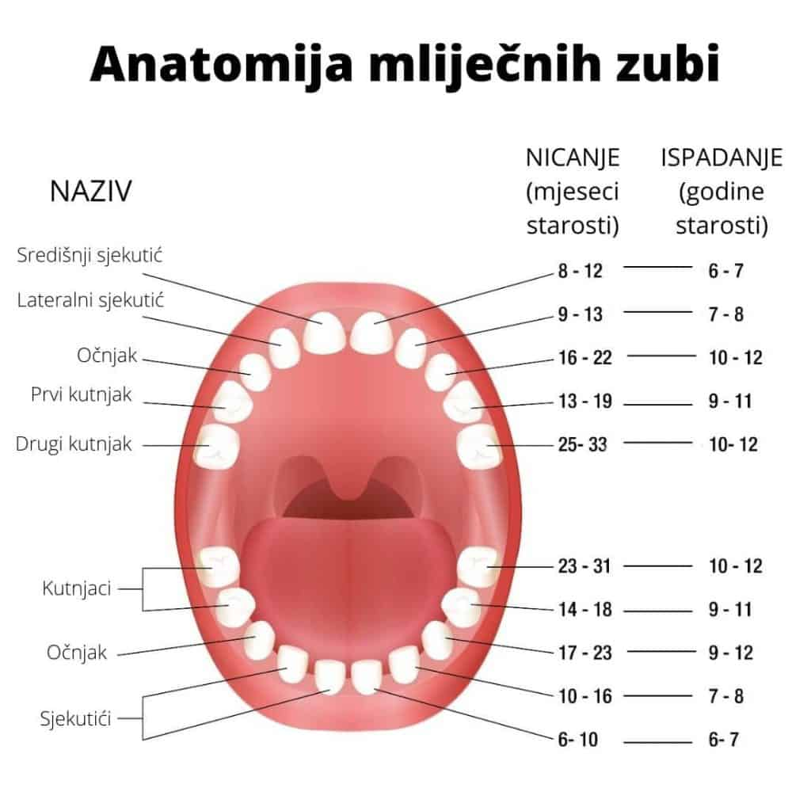
Anatomija mliječnih zubi

Slide 4
Opasnosti za mliječne zube
Najveći problem je karijes koji uzrokuju bakterije Streptoccocus mutans, a javlja se kod djece koja preko bočice piju prije spavanja slatke napitke
Kasnije karijes može nastati ukoliko dijete često u međuobrocima jede puno slatkog
Jedan od razloga za karijes je i nedovoljna briga ili slaba oralna higijena, zube treba prati barem dva puta dnevno, a posebno je važno oprati zube prije spavanja jer u dugom periodu spavanja bakterije neometano razgrađuju caklinu i napadaju zube
Kasnije postoji opasnost prijenosa karijesa s mliječnih zuba na trajne zube jer djeci u 6. godini života počnu izbijati trajni kutnjaci

Slide 5
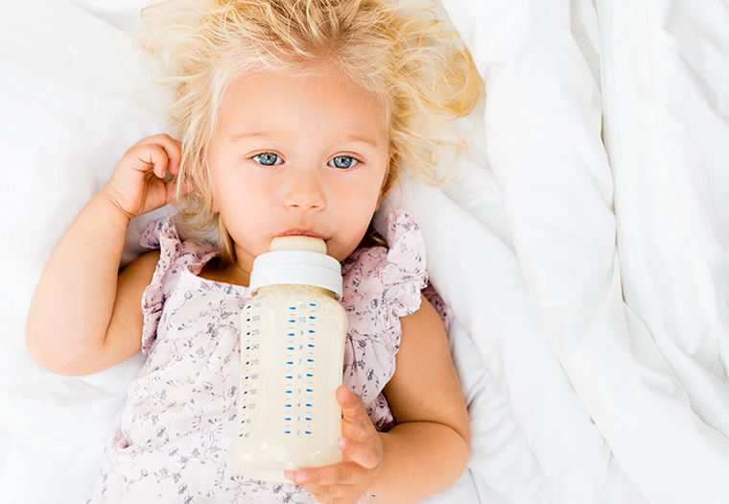
Karijes bočice

Slide 6
Briga za zube u dojenačkoj i dječjoj ranoj dobi
Kod dojenčadi prije nicanja zuba se usna šupljina može isprati gazicom namočenom u vodu kako bi se uklonili ostaci hrane
Kasnije kad zubići niknu je potrebno nježnom mekanom četkicom četkati zube kružnim pokretima i masirati desni bez korištenja zubne paste
Kad djeca budu dovoljno velika da ne gutaju zubnu pastu je moguće koristiti zubnu pastu bez štetnih sastojaka koja nije preagresivna i koja okusom odgovara djetetu.
Slatke paste za zube je bolje izbjegavati jer bi ih djeca mogla gutati, najbolje je maloj djeci prati zube Haradentom, to je prirodni mineral vulkanskog podrijetla s natrijem, kalcijem, kalijem i magnezijem, a nema štetnih dodataka poput fluora

Slide 7
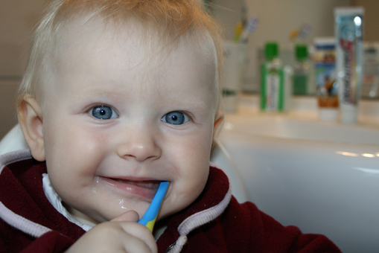
Igra s četkicom može biti korisna, ali pod nadzorom

Slide 8
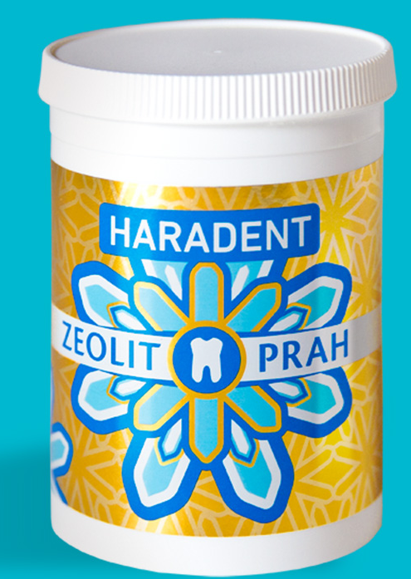
Kako djeluje Haradent
Četkica se umoči u prah Haradent i njime se četkaju zubi
Haradent održava PH u ustima od 7-7,4, a to sprečava nastanak plaka koji je direktno povezan s nastankom karijesa jer je to ustvari sloj bakterija koje mogu svojim kiselinama oštetiti caklinu koja štiti zube od kvarenja
Četkicu za zube je potrebno mijenjati svaka 3 mjeseca

Slide 9
Njega trajnih zuba
Trajni zubi su tvrđi i dugotrajniji od mliječnih, ali je potrebno dobro paziti na njih jer ćemo ih trebati do kraja života
Ukupno imamo 32 trajna zuba, 2 sjekutića su naprijed, očnjaci do njih, a 6,7 i 8 su kutnjaci, znači po 8 zuba gore lijevo i desno te dolje lijevo i desno
Zube treba prati redovito kvalitetnim pastama i dobrim četkicama, električne četkice svojim brzim pokretima mogu bolje očistiti zube od običnih četkica
Osim četkica i paste koristimo i zubni konac koji čisti hranu između zubiju te zubnu vodu za ispiranje s antibakterijskim djelovanjem

Slide 10
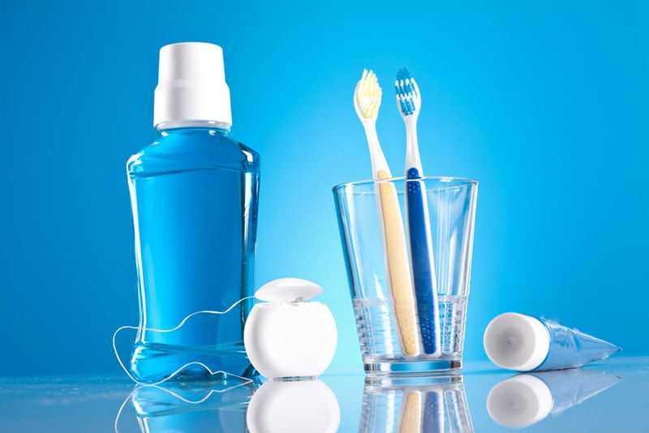
Proizvodi za njegu usne šupljine i zubiju

Slide 11
Bolesti usne šupljine
Osim već spomenutog karijesa, postoji i upala desni ili paradontoza, zubno meso je upaljeno, osjetljivo, često krvari i može dovesti do ispadanja zuba, dešava se zbog premalo četkanja i masiranja desni i slabe higijene usne šupljine
Ukoliko zub ima šupljinu, mogu bakterije i upala doći i do zubnog korijena, javlja se granulom koji može zahvatiti zubni živac pa zub postaje osjetljiv na slatko ili hladno, upala se može proširiti i na okolne kosti te može izazvati oteklinu zuba, ponekad je potreban antibiotik prije zubarske intervencije.

Slide 12
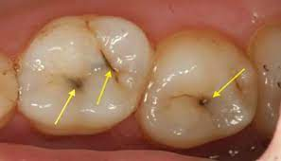
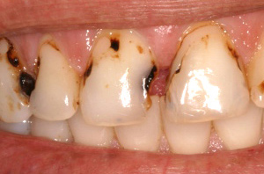
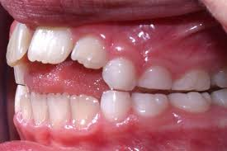
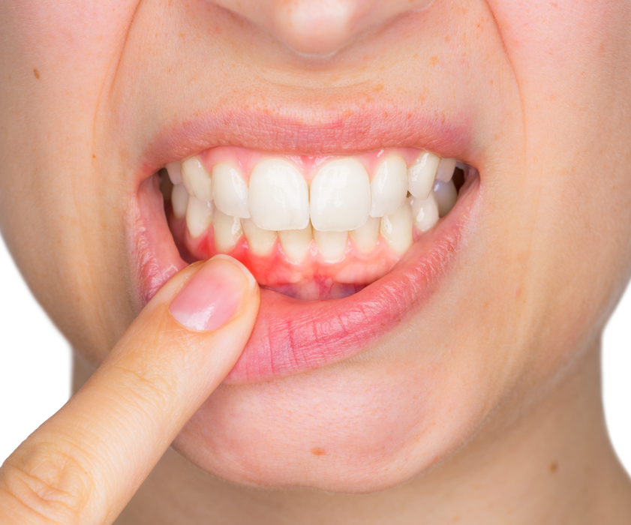
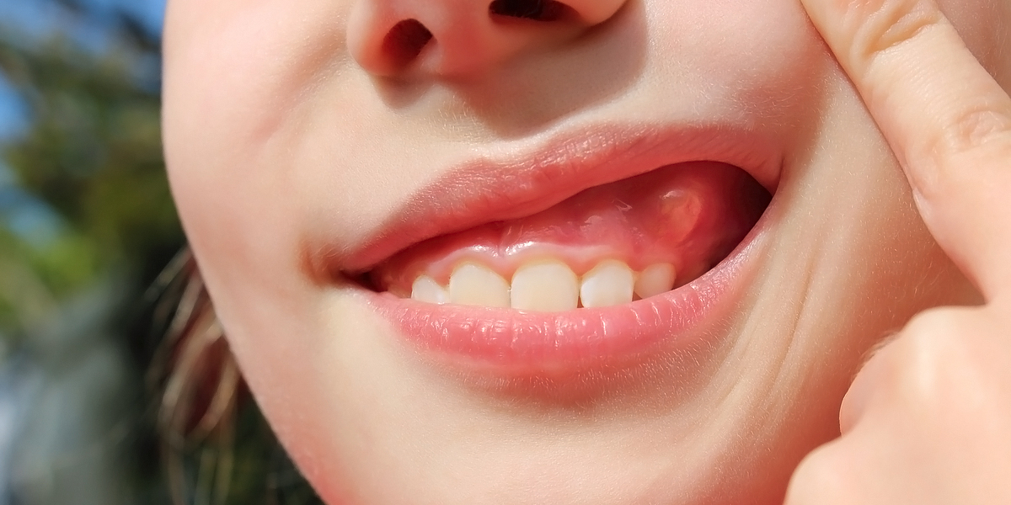
Karijes, krivi zubi, paradontoza, granulom

Slide 13
Kako zubar može pomoći?
Kod zubara bi djeca trebala krenuti već sa 2 godine i ići na kontrolu svakih 6 mjeseci
Zubar može pomoći savjetima, popraviti karijes bušenjem i brušenjem zuba te popraviti štetu izradom plombe
Može zaštititi zubni vrat ukoliko se meso povuklo pa su zubi osjetljivi
Zubar može uočiti krivi zagriz kod nekoga i stavljanjem aparatića ispraviti zube da se ne bi oštećivali prilikom žvakanja
Ukoliko je potrebno može se izvaditi oboljeli zub, izraditi krunica, navlaka ili implantat da se zamijeni zub koji nedostaje
Ukoliko nedostaju svi zubi, zubar izrađuje zubalo

Slide 14
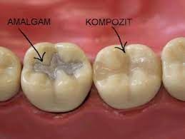
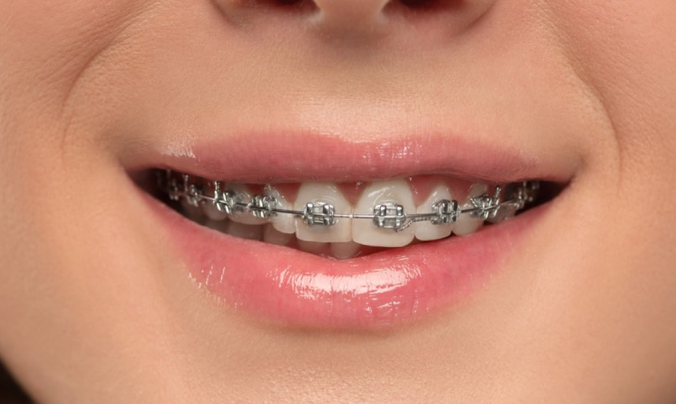
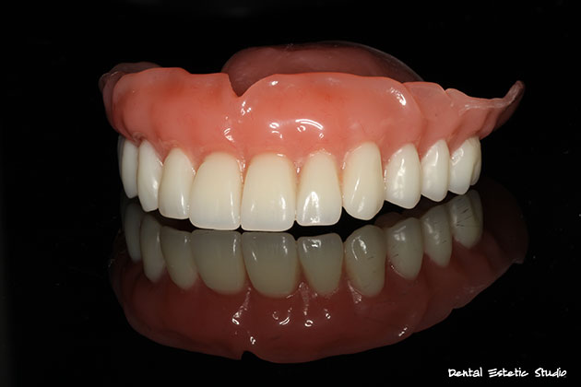
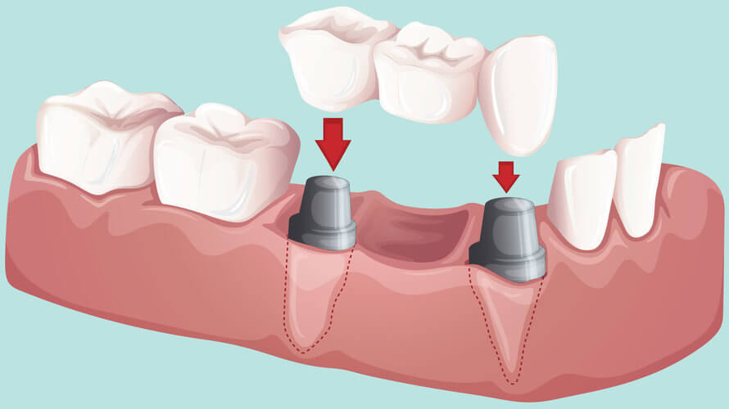
Plomba, aparatić, most, zubna proteza

Slide 15
Što je važno znati?
Zubi su jako važni jer bez njih ne možemo pravilno sažvakati i probaviti hranu
Lijepi osmijeh nam pomaže u komunikaciji i nedostatak zuba nas u tome ograničava, zbog toga možemo biti izloženi podsmijehu i ruganju
Ukoliko netko rano izgubi zube i ne žvače hranu, osim što mu može biti sužen izbor hrane koju jede, mogu mu nedostajati neke hranjive tvari i vitamini
Zbog manje žvakanja dolazi i do slabe prokrvljenosti u mozgu pa i mentalne i kognitivne sposobnosti ranije propadaju.

Slide 16
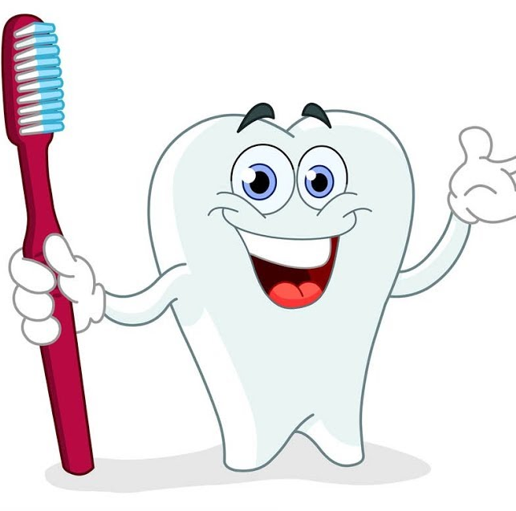
I najvažnije…
Važno je znati da zube treba prati!
Izvor:
Iskustvo
https://www.adiva.hr/zdravlje/oralno-zdravlje/mlijecni-i-trajni-zubi-kod-djece-koja-im-je-uloga-i-kako-ih-njegovati/

